Slide 1
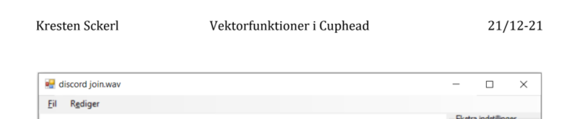
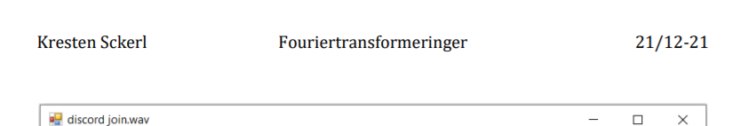






Fejl
“Den lilla er en summation af to sinuskurver” → “Den lilla er en sum af to kurver”
“[udtrykket er] eksponent til den naturlige eksponentialfunktion” → “...parameter til den naturlige eksponentialfunktion…”
Re og Im

Slide 2
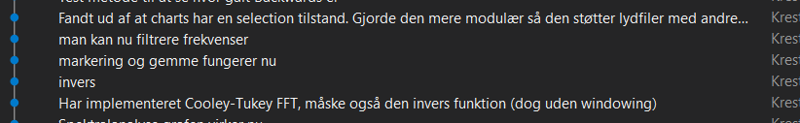
Arbejdsproces
Undersøgelse af filstandard
Teoretisk forståelse af komplekse tal
Kravspecifikation
Udarbejdelse af kode
Git & Unit tests
Didaktiske principper
Trinvis forfinelse
Matematisk deduktion
Implementering af WAVE
Undersøgelse af den diskrete fouriertransformation
Demo program til indlæsning af lydfiler
Teoretisk forståelse af algoritmen
Implementering af fouriertransformation
Brugerflade og anvendelse af algoritme
Notes:
Kunne åbne lydfiler
Kunne lave spektralanalyse af dem
Gemme lydfiler igen
Filtrere frekvenser

Slide 3
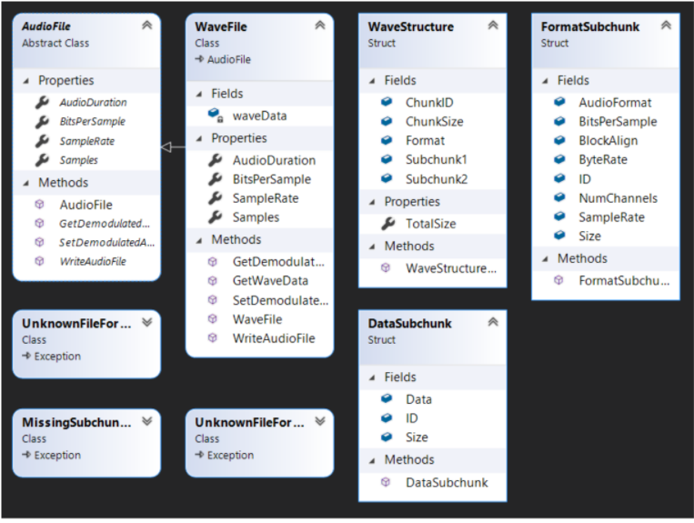

Slide 4
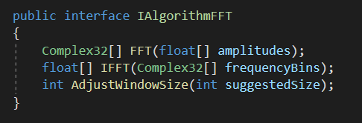
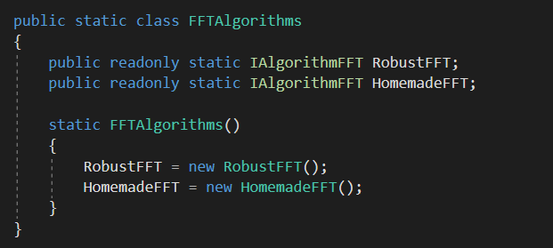
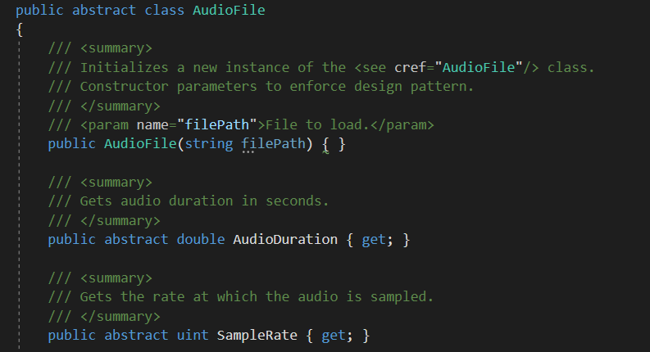
Paradigmer og designvalg
SOLID, strategy pattern
Overvejelser
Singleton
Notes:
Strategy pattern, oppe i hjørnet
Open-closed og Single responsibility i hjørnet

Slide 5
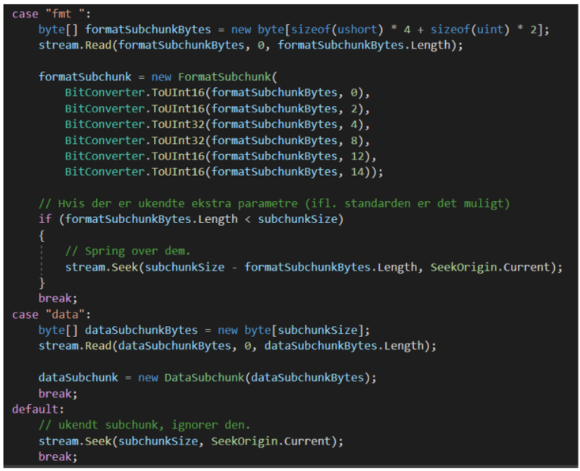
Udvidelse
Notes:
Man ville abstrahere dette switch-statement

Slide 6
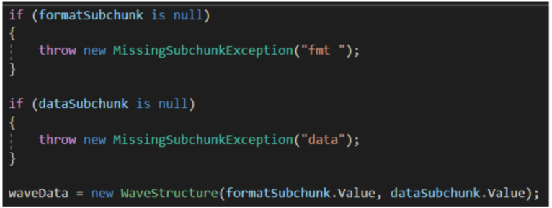
Andre overvejelser
Notes:
Valuetype copy

Slide 7
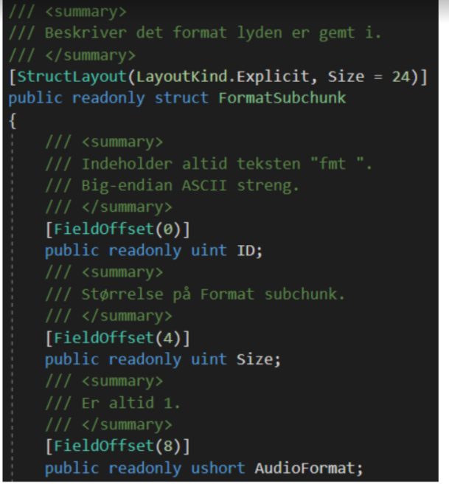
Kodestumper

Slide 8
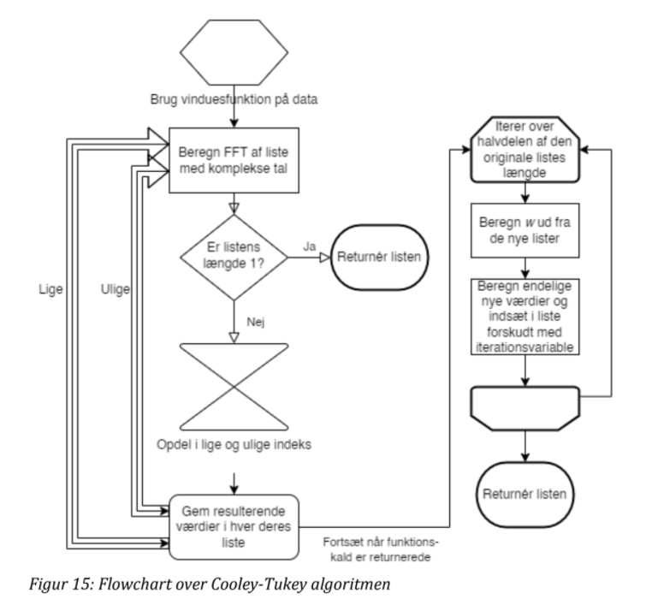
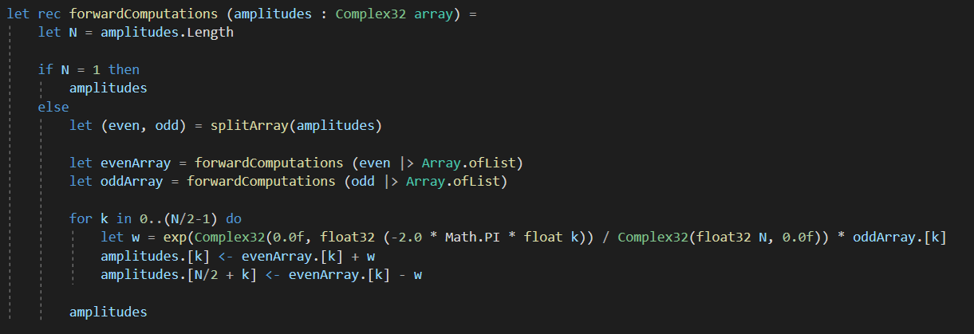

Slide 9
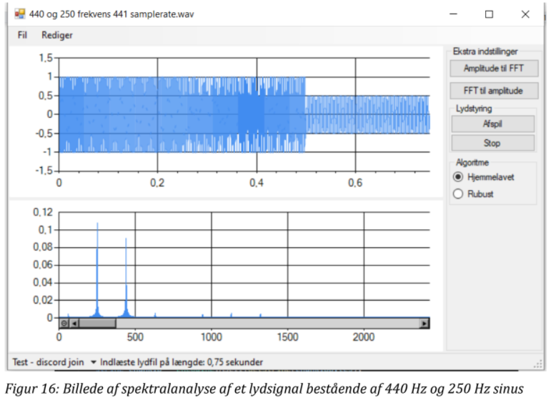

Slide 10
